Slide 1
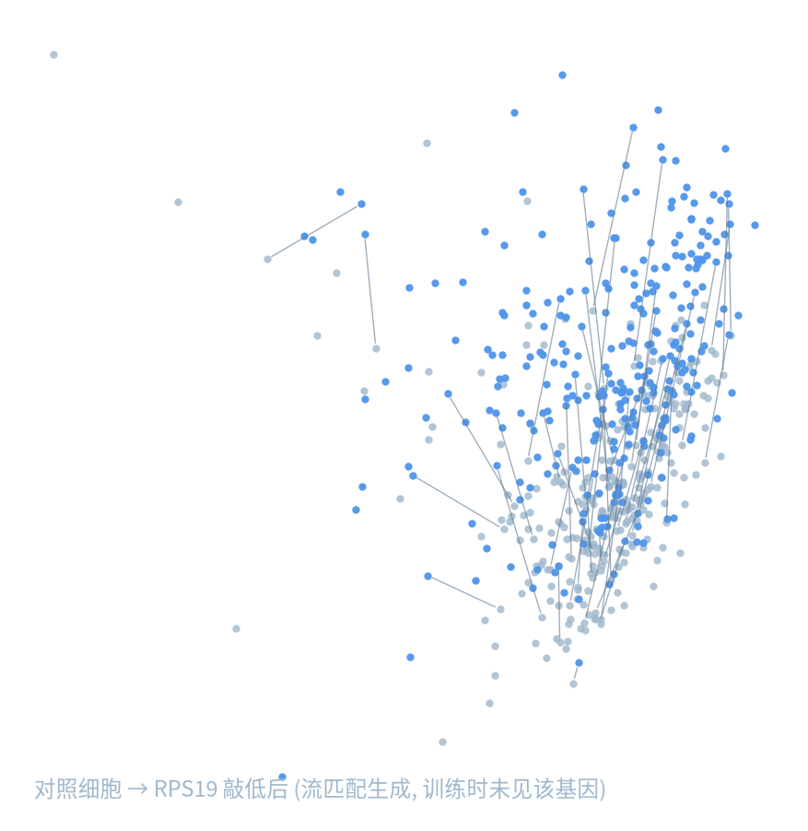
生物医学信息学课程设计 · 选题九
虚拟细胞扰动预测
敲低一个从未做过实验的基因，细胞的转录组会怎样变化？
PerturbFormer 知识检索 + 条件流匹配 单细胞生成
吉林大学人工智能学院 | 汇报人：__________
Notes:
（约 20 秒）各位老师好，我的选题是第九题，虚拟细胞扰动预测。核心问题是：敲低一个从没做过实验的基因，细胞会怎样变化。下面按问题、数据、模型、评测、生物学解释五个环节汇报。

Slide 2
如果敲低一个基因，细胞会怎样？
问
数
模
评
解
1
组合爆炸
对照细胞 x₀
单细胞表达谱
Δ̂ 平均表达变化
约 2 万个基因 × 细胞类型 × 剂量 × 组合，实验不可能穷举
虚拟细胞
模型
DEG 上调 / 下调方向
2
实验昂贵
基因扰动 g
CRISPRi 敲低
扰动后单细胞状态 x₁
全基因组 Perturb-seq 需要数百万个单细胞测序
3
虚拟细胞
先在计算机中筛选靶点，把实验预算留给最有希望的扰动
关键难点 1 · 未见基因：测试基因在训练中从未被扰动，模型不能“记住”答案，只能靠先验知识迁移。
关键难点 2 · 系统偏差陷阱：“预测所有扰动的平均效应”这一平凡基线已能达到 Top-20 DEG 相关 0.46，许多深度模型并不比它好 (Ahlmann-Eltze 2025)。
关键难点 3 · 测量噪声：每个扰动中位数只有约 115 个细胞；同一扰动拆成两半，全基因相关也只有 0.54。
VirtualCell-Perturb · 生物医学信息学课程设计 · 选题九
2
Notes:
（约 35 秒）为什么做这个问题：基因组合太多，Perturb-seq 又贵，需要能先在计算机里筛选的虚拟细胞。任务是输入一个对照细胞和一个基因，输出平均表达变化、差异基因方向和这个细胞扰动后的状态。难点有三个：测试基因训练时完全没见过；多数扰动共享系统性响应，只预测平均效应的平凡基线 Top-20 DEG 相关就有 0.46；而且测量噪声很大。

Slide 3
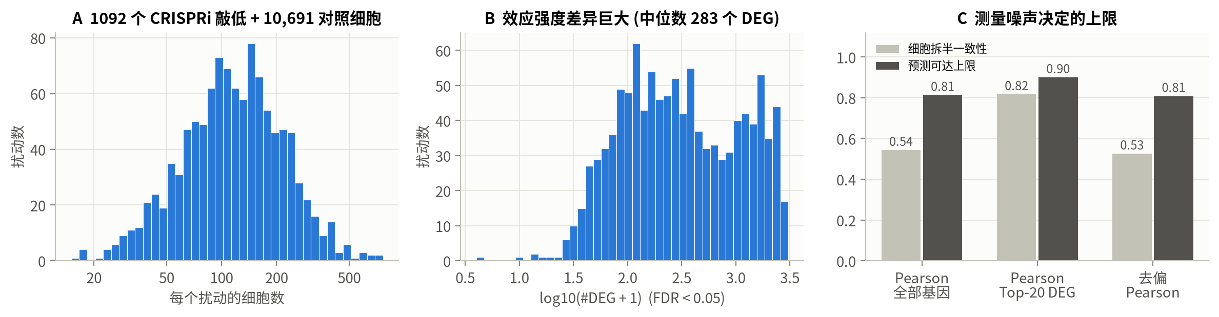
数据：两个独立的 Perturb-seq 筛选
问
数
模
评
解
Replogle et al., Cell 2022
Adamson et al., Cell 2016
把“基因”编码成向量的四种先验知识
K562 必需基因 CRISPRi
K562 内质网应激 CRISPRi
GO 注释
基因功能本体 (BP/CC/MF)
99.6%
1,092
86
STRING PPI
蛋白互作网络扩散嵌入
97.6%
个基因敲低
个基因敲低
GenePT
GPT 嵌入的 NCBI 基因摘要 (语言模型)
99.5%
162,751 个细胞 · 5,000 个基因
68,603 个细胞 · 另一实验室
主数据：5 折未见基因评测
外部验证：跨实验室泛化
应答谱
该基因在训练扰动中的响应模式
37.7%
百分比 = 1,137 个被扰动基因中有该先验的比例
敲低 vs 敲除：两个数据集都是 CRISPRi 敲低（dCas9-KRAB 抑制转录，不切断 DNA）。在能测到靶基因的 412 个扰动中，靶基因 100% 显著下调、表达中位数降到接近 0，转录层面接近敲除；本项目用它回答题目中“敲除一个基因会怎样”的问题。
数据来源：GEARS 预处理版 (Harvard Dataverse)；GO / STRING v12 / GenePT (Zenodo 10833191)；MSigDB / CORUM (Enrichr)
3
Notes:
（约 35 秒）数据是两个独立的 CRISPRi 筛选：主数据 Replogle 2022，1092 个基因敲低；外部验证用另一实验室的 Adamson 2016。题目写的是敲除，这两个数据都是敲低，抑制转录而不切断 DNA；但能测到的靶基因表达几乎都降到零，效果接近敲除。为了预测新基因，每个基因用 GO、蛋白互作、GenePT 语言模型和应答谱四种知识编码。

Slide 4
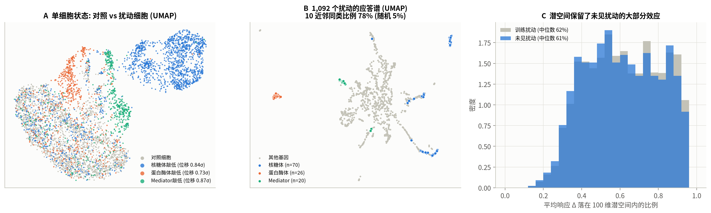
细胞与扰动的表征
问
数
模
评
解
单细胞状态
扰动应答谱
潜空间
扰动细胞偏离对照，不同复合体方向不同（位移 0.73–0.87 个对照标准差）；也有不少扰动细胞与对照重叠：敲低在细胞间不均一。
同一复合体的扰动聚在一起：10 近邻同类比例 78%（随机 5%）。这是“借鉴相似已测基因”的生物学基础。
100 维 PCA 只占单细胞方差约 15%（其余主要是测量噪声），却保留了未见扰动平均效应的 61%（中位数）。
VirtualCell-Perturb · 生物医学信息学课程设计 · 选题九
4
Notes:
（约 40 秒）这一页是细胞和扰动的表征。左图是单细胞：扰动细胞偏离对照，不同复合体的偏离方向不同，也有不少扰动细胞和对照混在一起，说明敲低在细胞间并不均一。中图是 1092 个扰动的应答谱，同一复合体的扰动聚在一起，十个近邻里同类占 78%，随机只有 5%，这就是模型能借鉴相似基因的基础。右图说明 100 维潜空间虽只占单细胞方差的 15%，却保留了未见扰动平均效应的 61%。

Slide 5
整体框架：从基因到虚拟细胞
问
数
模
评
解
基因 g
四个知识 token
PerturbFormer
Δ̂ + DEG 方向
条件流匹配
任意人类基因
(约 2.1 万个可编码)
GO · PPI · GenePT · 应答谱
Transformer 融合
对 1,092 个已测扰动做
知识核交叉注意力
伪批量表达变化
+ CRISPRi 敲低规则
对照细胞 x₀ → 扰动细胞 x₁
(ODE 最优传输)
记忆库：已测扰动的
真实响应 (Value)
借鉴而非记忆
强基线做起点
两个层次输出
未见基因的效应 ≈ 生物学上相似且已经测过的基因的效应，用注意力把“相似”学出来
知识核注意力初始化时就等价于多源 kNN，训练只学修正量，870 个样本也不过拟合
监督模型给出平均变化和 DEG 方向；生成模型把它展开成每个细胞的反事实状态
VirtualCell-Perturb · 生物医学信息学课程设计 · 选题九
5
Notes:
（约 30 秒）整体框架：输入任意基因，先得到四种知识表示并用 Transformer 融合；PerturbFormer 用它查阅 1092 个已测扰动，把相似扰动的真实响应加权组合，再加上敲低规则，得到平均变化和 DEG 方向；最后条件流匹配把它展开到每个细胞。原则是借鉴而不是记忆，从强基线出发只学修正。

Slide 6
PerturbFormer：查阅相似的已测基因
问
数
模
评
解
Δ̂ᵢ = Σₕ gₕ Σⱼ aₕ(i, j) Δⱼ + g₀ (μ + dec(hᵢ) Bᵀ)
aₕ(i, j) = softmaxⱼ[ Σₛ wₕₛ(i) cos(Aₛeₛ(i), Aₛeₛ(j)) / τₕ ] (top-k)
Query = 待预测基因的知识；Key = 已测基因的知识；Value = 已测基因的真实响应 Δⱼ
知识核注意力：logits 由各知识源余弦相似度构成，Aₛ 初始化为单位阵 → 起点即多源 kNN
查询相关的知识源权重 wₕₛ(i)：模型自己决定这个基因该信 GO、PPI 还是语言模型
top-k 稀疏 + 多头温度 + 参数化分支门控
CRISPRi 敲低规则：靶基因按训练集中位残余比例下调
多任务损失：DE 加权 MSE + DEG 方向 logistic 损失；知识源随机丢弃
PSMB5 是蛋白酶体 20S 核心亚基。训练时从未见过它，模型注意力最高的 6 个已测扰动中有 6 个是其他蛋白酶体亚基，预测就是它们真实响应的加权组合：可解释、可追溯。
VirtualCell-Perturb · 生物医学信息学课程设计 · 选题九
6
Notes:
（约 45 秒）PerturbFormer 是一个交叉注意力：Query 是待预测基因的知识，Key 是已测基因的知识，Value 是已测基因的真实响应。关键是知识核：注意力分数由各知识源的余弦相似度构成，初始时等价于多源 kNN，训练只学修正量，样本少也不过拟合；模型还会针对每个基因决定更相信哪种知识。右边是真实例子：预测 PSMB5 时它从没见过这个基因，注意力最高的 6 个已测扰动中有 6 个是其他蛋白酶体亚基。

Slide 7
评测设计：严格的未见基因泛化
问
数
模
评
解
5 折交叉验证，按扰动基因划分
指标：不只看 accuracy
第 1 折
Pearson Δ (全部 / Top-20 DEG)
GEARS 标准指标
第 2 折
DEG 方向准确率
上调 / 下调是否预测正确
第 3 折
第 4 折
去偏 Pearson (Systema)
减去平均扰动响应，只奖励扰动特异信号
第 5 折
扰动识别排名
预测能否认出是哪个基因被敲低
■ 测试：20% 基因完全不参与训练 ■ 训练
每个基因恰好被预测一次 → 1,092 个 out-of-fold 预测；换 3 种随机划分重复
能量距离 / MMD
单细胞分布是否一致
开发集 / 测试集严格分离：模型设计与超参数只在开发集上比较，基线同等调参；第 0 折的 219 个基因完全未参与设计，在这一折上优势反而更大。10 组超参数的结果极差：DE20 0.007、去偏 0.015，模型对超参数不敏感。
噪声天花板 + 配对 Wilcoxon
细胞拆半一致性；95% bootstrap CI
VirtualCell-Perturb · 生物医学信息学课程设计 · 选题九
7
Notes:
（约 35 秒）评测设计：按基因五折划分，每折 20% 的基因完全不进训练，每个基因恰好被预测一次；设计和超参数只在开发集上比较，基线也同等调参，第 0 折的基因完全没参与设计；还换了多种随机划分重复。指标不只看相关性：去偏 Pearson 下平凡基线恒为 0；另有 DEG 方向、识别排名、单细胞分布距离、噪声上限和配对检验。

Slide 8
主结果：知识检索稳定优于文献基线
问
数
模
评
解
+0.027
去偏 Pearson 超过调参后的线性基线；18 次配对比较全部显著更好
59%
达到测量噪声决定的可达上限（去偏 0.81）；均值平移为 0
15 优 · 1 平 · 2 劣
对比调参后的 kNN：相关性持平；DEG 方向、DEG 重合、识别排名在 3 种划分中都更好
已发表方法 GEARS（第 0 折）：去偏 Pearson 0.25（公平预算重跑 30/50 细胞、20 epoch 仍为 0.23，未改变结论）；3 种划分平均，配对 Wilcoxon
完整表格：results/replogle_k562_essential/{main_table, split_robustness, baseline_tuned_vs_pf}.md
8
Notes:
（约 45 秒）主结果是三种划分的平均，基线都做了同等调参。均值平移的去偏 Pearson 为 0，没有扰动特异信息。知识检索的模型明显好于线性和深度基线，PerturbFormer 去偏 Pearson 0.479，比调参后的线性基线高 0.027。如实说明：调参后的 kNN 在相关性上和它持平，PerturbFormer 稳定更好的是 DEG 方向、重合度和可识别性。已发表的 GEARS 明显更差，但它训练不足，只作参考。

Slide 9
哪些设计真正起作用？
问
数
模
评
解
先验知识：单源 GO > PPI > GenePT > 应答谱；应答谱只覆盖 38% 的基因，几乎不能泛化；多源融合优于任何单源。
关键设计：知识核注意力、三种外部知识缺一不可；CRISPRi 敲低规则使 Top-20 DEG 相关 +0.072。
VirtualCell-Perturb · 生物医学信息学课程设计 · 选题九
9
Notes:
（约 30 秒）左图：单独用一种先验时 GO 最强，纯数据驱动的应答谱几乎不能泛化，多源融合最好。右图是消融，影响最大的是去掉 GO、去掉 GenePT和自由注意力 (无知识核)；换成从零学习的注意力会变差，说明从多源 kNN 出发只学修正是必要的。敲低规则让 Top-20 DEG 相关提升 0.07。

Slide 10
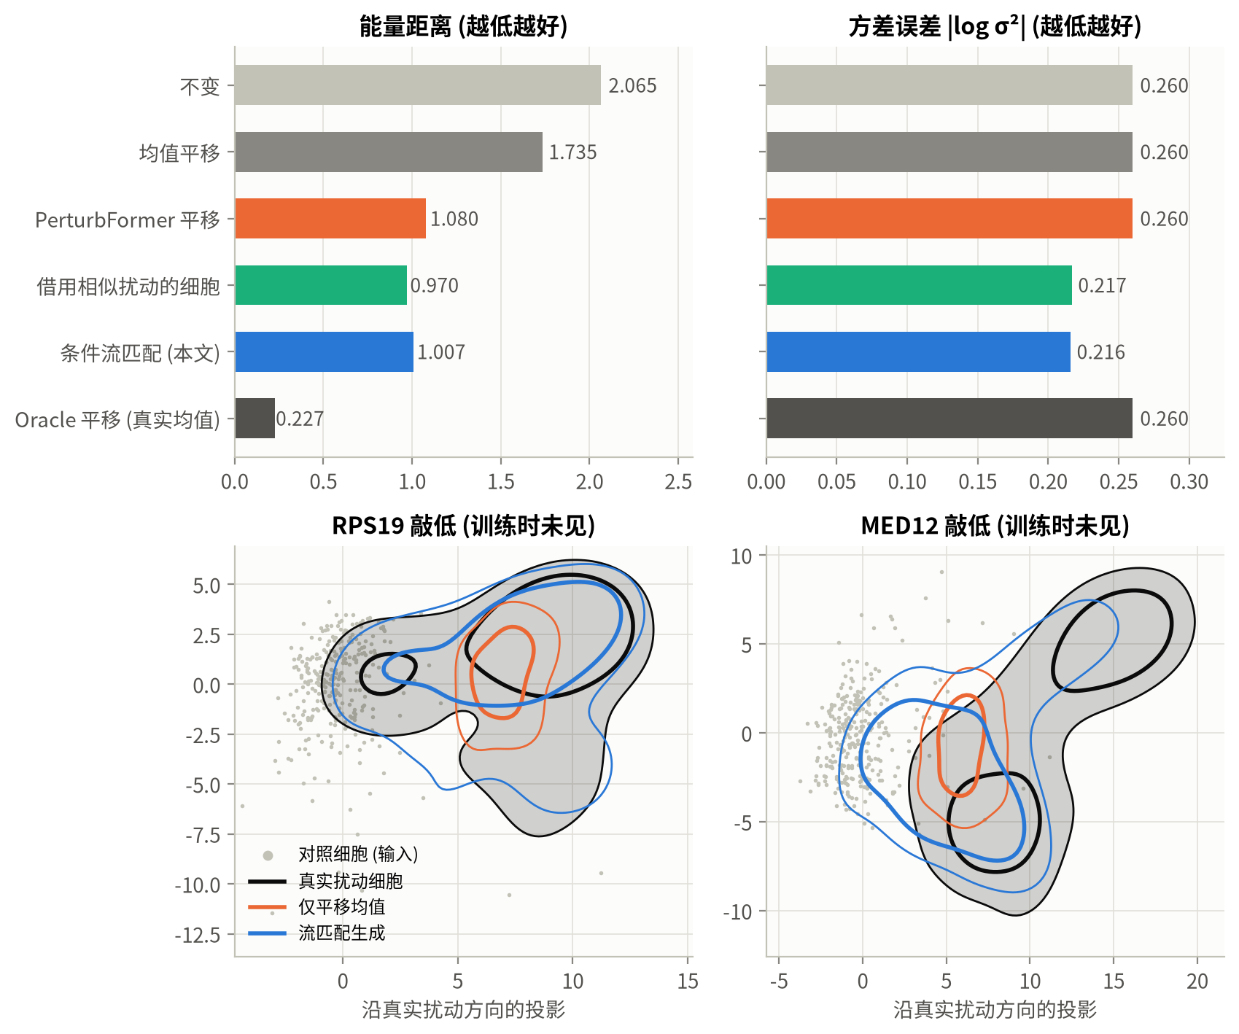
高级版本：条件流匹配生成扰动后的单细胞
问
数
模
评
解
对照细胞分布 → 扰动细胞分布：在 100 维 PCA 空间学习速度场 v(x, t, c)，ODE 积分 20 步
最优传输配对：每个扰动内部用匈牙利算法配对对照与扰动细胞 (OT-CFM)
条件 c：PerturbFormer 的预测；训练扰动用“排除自身”的预测，避免标签泄露
输出：输入任意对照细胞，得到它被敲低后的反事实状态
-7%
-17%
≈
能量距离 (vs 仅平移均值)
方差误差 (vs 仅平移均值)
借用相似扰动细胞 (0.97 vs 1.01, p=0.6)
VirtualCell-Perturb · 生物医学信息学课程设计 · 选题九
10
Notes:
（约 40 秒）高级版本是条件流匹配：在 PCA 潜空间学一个速度场，把对照细胞连续推到扰动后的分布，条件来自 PerturbFormer 的预测，所以也能处理未见基因。相对只平移均值，能量距离 1.08 降到 1.01，方差误差也明显下降。但如实说明：直接借用最相似扰动的真实细胞，分布指标和流模型持平；流模型独有的是逐细胞映射，给定一个细胞能算出它自己的反事实状态。

Slide 11
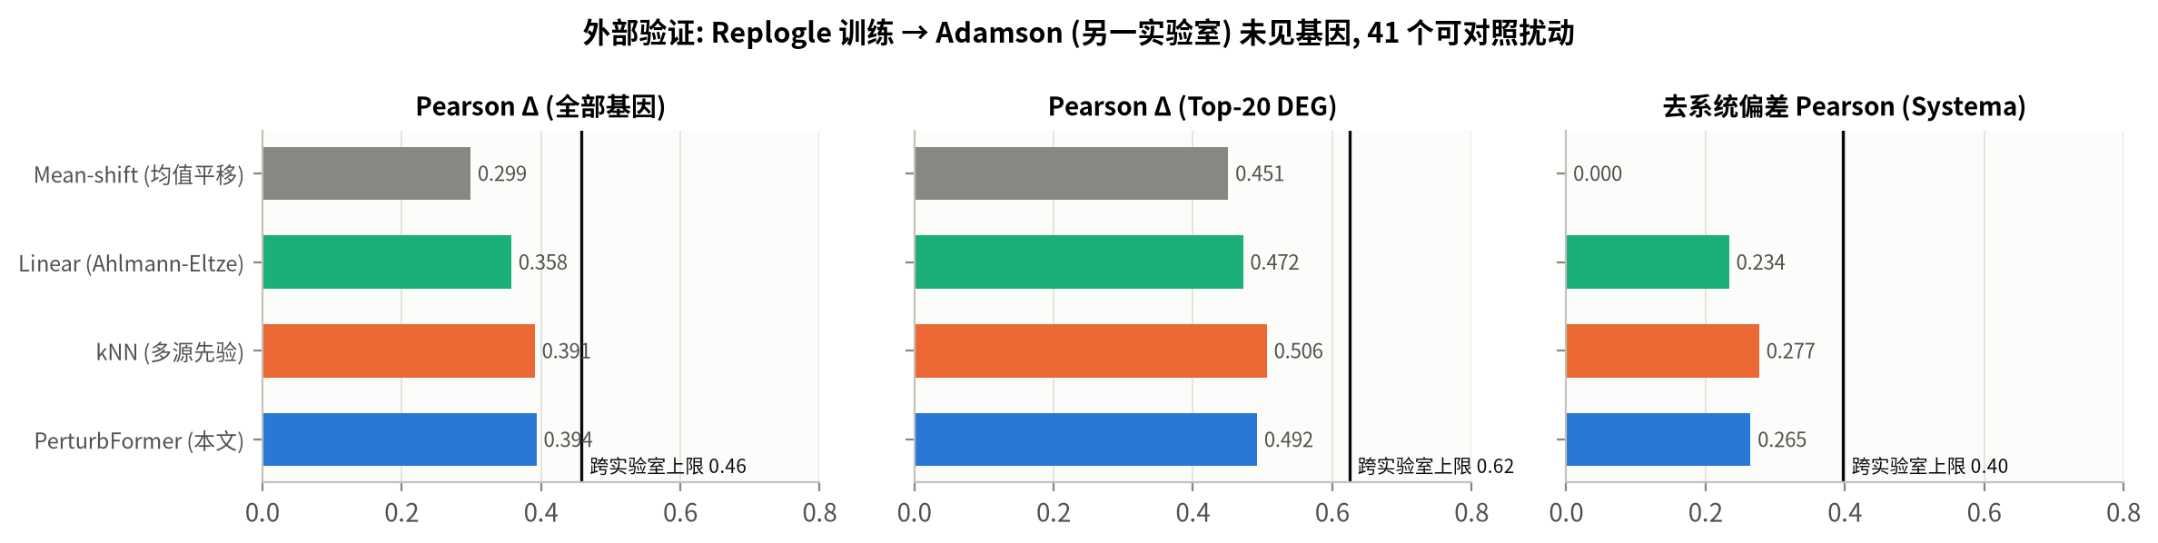
外部验证：换一个实验室还能预测吗？
问
数
模
评
解
79%
设计：用 Replogle 数据训练，并剔除全部 86 个 Adamson 靶基因 → 每个 Adamson 扰动对模型都是新基因；在两数据共有的 1,910 个基因上比较。
上限：同一基因在 Replogle 的实测响应预测 Adamson，全基因相关也只有 0.46，跨实验室差异本身很大。
两种检索方法对比：跨实验室时 kNN 的 Top-20 DEG 相关 (0.51) 略高于 PerturbFormer (0.49)，PerturbFormer 全基因相关更高 (0.39 vs 0.39)；可学习模型的小幅优势没有跨实验室保持。
需要说明的发现：Adamson 中系统性响应占主导，均值平移的方向准确率 (0.75) 反而最高，但它的去偏相关为 0。
Top-20 DEG 相关达到“直接重新测量同一基因”的跨实验室上限的比例
VirtualCell-Perturb · 生物医学信息学课程设计 · 选题九
11
Notes:
（约 35 秒）外部验证：只用 Replogle 训练，并去掉 Adamson 的全部靶基因，再预测另一实验室的数据。上限本身很低，直接拿 Replogle 里同一基因的实测去预测，全基因相关也只有 0.46。我们对未见基因达到了这一上限的大部分；跨实验室时 kNN 在部分指标上略好，可学习模型的小优势没有保持，这点如实报告。

Slide 12
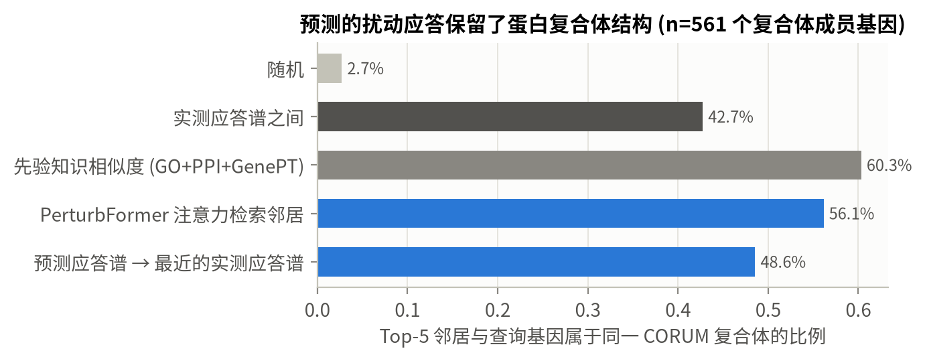
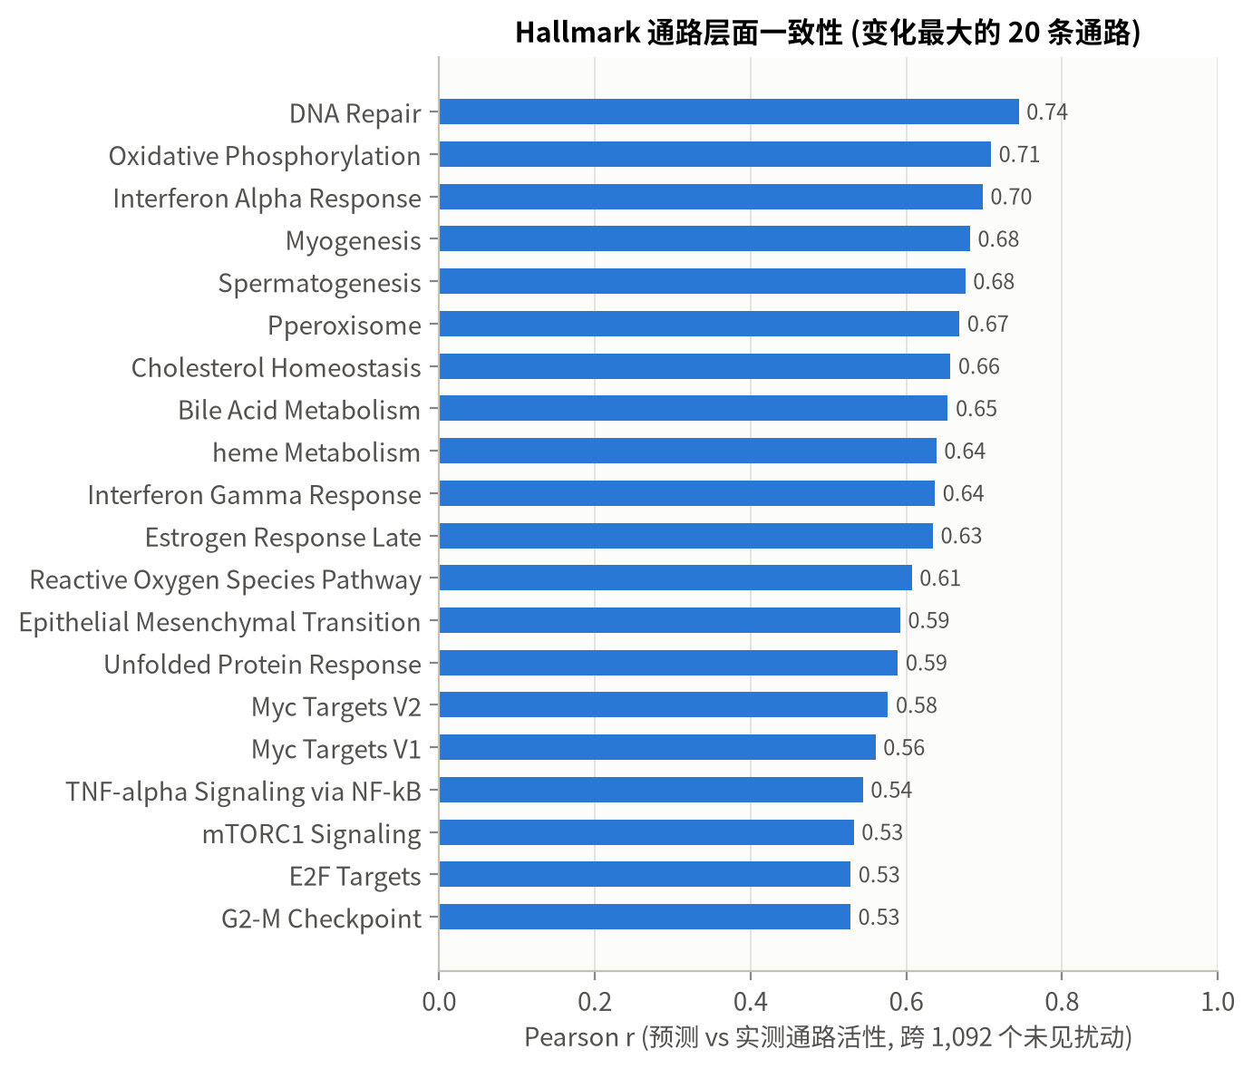
生物学解释：预测保留了真实的生物学结构
问
数
模
评
解
蛋白复合体：实测数据中同一 CORUM 复合体的基因敲低后响应相似（Top-5 邻居同复合体 43%，随机 2.7%）；预测应答谱同样保留了这一结构（49%）。
通路层面：Hallmark 通路活性预测与实测的平均相关 r = 0.59（均值平移 -0.06）；最准的是 DNA Repair、Oxidative Phosphorylation、Interferon Alpha Response。
CRISPRi 自检：被靶向的基因本身显著下调，且几乎总是该扰动排名第一的差异基因。
VirtualCell-Perturb · 生物医学信息学课程设计 · 选题九
12
Notes:
（约 35 秒）预测是否保留了真实的生物学结构？左图：实测中同一复合体的成员敲低后响应相似，预测的应答谱也保留了这种结构。右图是通路层面，DNA Repair、Oxidative Phosphorylation、Interferon Alpha Response 预测最好，平均相关 0.59，而均值平移在通路层面完全没有区分能力。

Slide 13
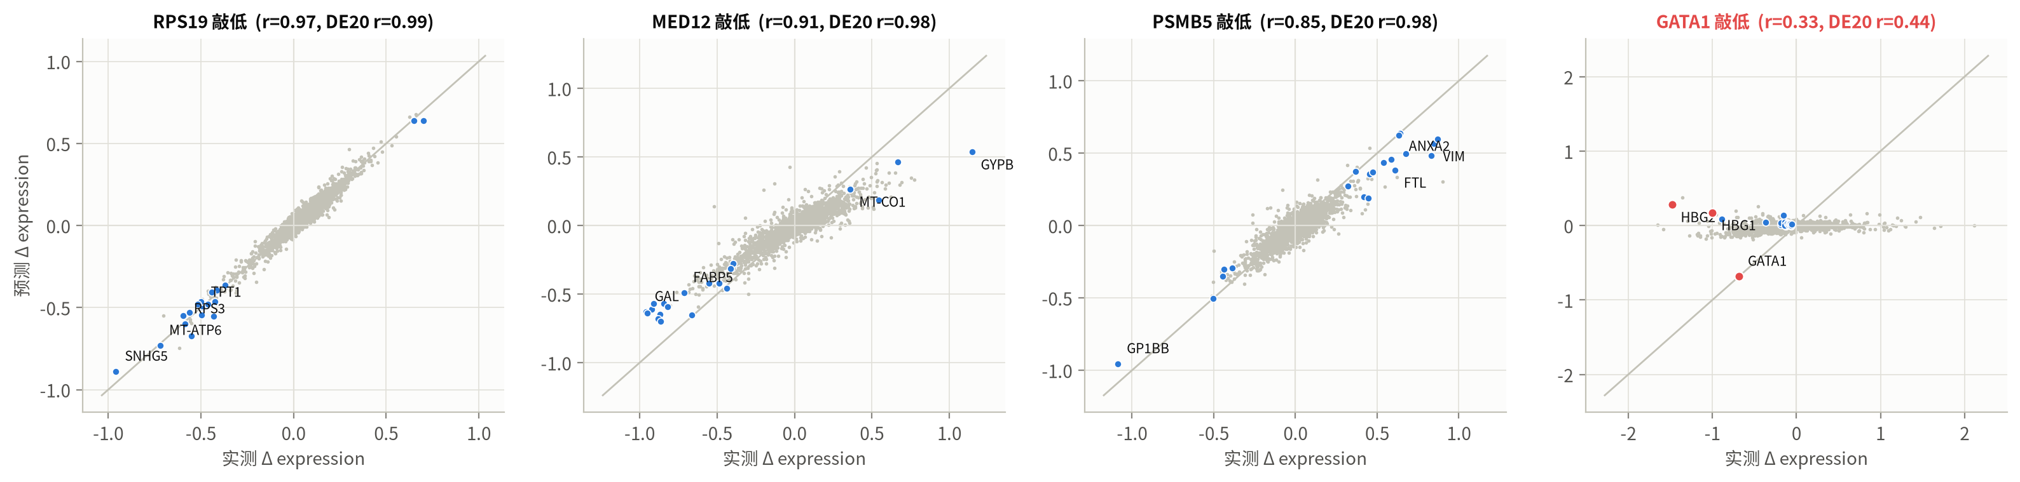
案例：三个成功，一个有启发的失败
问
数
模
评
解
RPS19 / MED12 / PSMB5：r = 0.97 / 0.91 / 0.85。同一复合体的其他亚基都已测过，模型借鉴它们，富集结果与实测一致：RPS19 → 胞质翻译基因下调；MED12 → MYC 靶基因下调、血红素代谢上调；PSMB5 → MYC 靶基因下调、SQSTM1/UBC 等蛋白稳态应激基因上调。
GATA1（失败）：r = 0.33。GATA1 是红系主转录因子，训练集中没有效应相同的基因。模型借鉴 ATF4、MAX、TFDP1 等转录因子，正确预测了 MYC 靶基因下调（多数转录因子敲低的共性），却把红系特异的血红蛋白基因方向预测反了。
启示：谱系特异的功能无法靠“相似基因”外推，这正是最需要做实验的地方。
VirtualCell-Perturb · 生物医学信息学课程设计 · 选题九
13
Notes:
（约 40 秒）四个案例都是训练时没见过的基因。RPS19、MED12、PSMB5 所在复合体的其他成员都测过，模型借鉴它们，富集结果与实测一致。GATA1 是有启发的失败：它是红系主转录因子，训练集中没有效应相同的基因，模型参考了 ATF4、MAX、TFDP1 等一般转录因子，MYC 靶基因下调对了，血红蛋白基因方向却反了。谱系特异的功能不能靠相似基因外推，恰恰最需要实验。

Slide 14
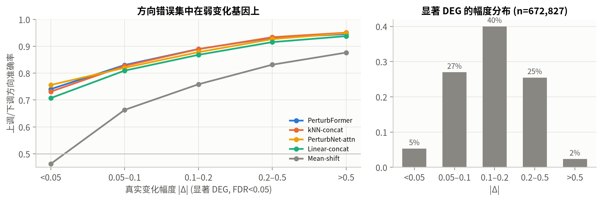
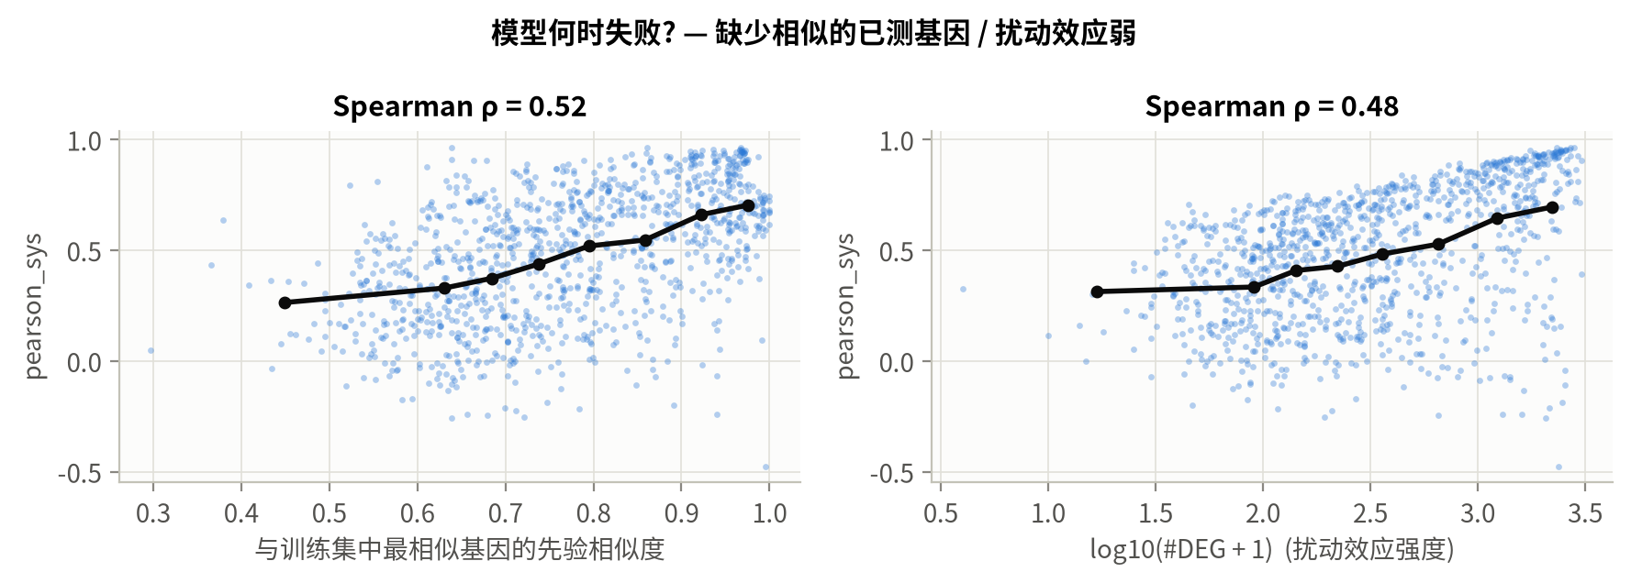
错误出在哪里？
问
数
模
评
解
87.8%
≥93%
74%
扰动层面：训练集中没有相似基因（Spearman ρ = 0.52）或扰动效应弱（ρ = 0.48）时，整体预测变差。
可以事先判断：按先验相似度分低/中/高三档，交叉验证去偏 Pearson 依次为 0.32 / 0.47 / 0.65；预测工具会自动给出评级（GATA1 被评为“低”）。
启示：下一轮实验应优先测知识空间中离已测基因最远的基因（主动学习）。
全部 67 万个显著 DEG 的方向准确率（AUROC 0.95）
变化幅度 |Δ| > 0.2 的 DEG
|Δ| < 0.05 的弱变化 DEG
基因层面：方向错误集中在接近噪声的弱变化基因；题目要求的“DEG 方向预测”对强效应基因已相当可靠。
VirtualCell-Perturb · 生物医学信息学课程设计 · 选题九
14
Notes:
（约 45 秒）错误出在哪里？左图是基因层面：在全部 67 万个显著差异基因上，方向准确率 88%，变化幅度大于 0.2 的基因在 93% 以上，错误集中在接近噪声的弱变化基因。右图是扰动层面：训练集中没有相似基因，或者扰动本身效应弱时，预测变差。先验相似度在预测前就能算出，按它分三档，去偏 Pearson 从 0.32 升到 0.65，预测工具会自动给出可靠性评级，GATA1 就被评为低。这也提示下一轮实验应该优先测离已测基因最远的基因。

Slide 15
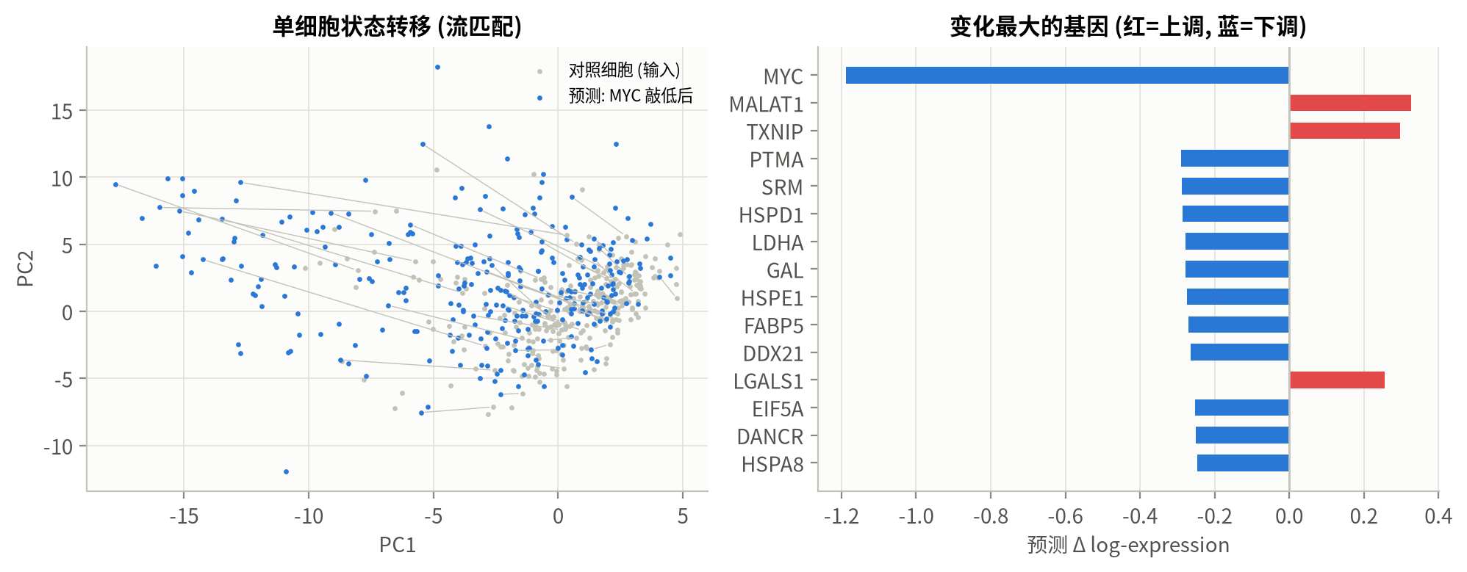
成果：输入细胞 + 基因，输出扰动后状态
问
数
模
评
解
$ python scripts/predict.py --gene MYC \
--cells my_k562_cells.h5ad
筛选中是否测过: 否 (全新基因)
预测可靠性: 中（最相似的已测扰动: MAX）
依据的相似扰动: GATA1 0.10, ATF4 0.07, ZBTB17 0.07 …
预测下调基因: MYC(-1.19), PTMA(-0.29), SRM(-0.29) …
通路活性下降: Myc Targets V2 (-0.202); Myc Targets V1 (-0.154); Wnt-beta Catenin Signaling (-0.102) …
输出：单细胞表达 (h5ad)、伪批量变化表、证据报告与可视化；支持约 2.1 万个人类基因；交互式网页可浏览全部 1,092 个预测。
VirtualCell-Perturb · 生物医学信息学课程设计 · 选题九
15
Notes:
（约 30 秒）最终成果：一行命令，输入一批对照细胞和一个基因，输出这些细胞敲低后的表达、伪批量变化表和证据报告。右图是 MYC，它在筛选中从未被扰动过，模型参考了 MAX 等转录因子，预测 MYC 靶基因整体下调，与已知功能一致；这类新基因无法直接验证，定量准确性以交叉验证为准。

Slide 16
结论与展望
问
问题 把“敲低一个新基因会怎样”形式化为未见扰动泛化，并正视系统偏差与测量噪声
模
模型 多源知识检索：PerturbFormer 在已测扰动上做知识核交叉注意力；条件流匹配把预测展开到单细胞
评
评测 3 种划分、基线同等调参：显著优于线性与深度基线；与多源 kNN 相关性持平、DEG 方向与可识别性更好；跨实验室验证成立
解
解释 预测保留复合体与通路结构，每个预测可追溯到它参考的已测实验；谱系主调控因子是明确的失败边界
局限
单一细胞系、只做单基因敲低；单细胞分布上流模型与“借用相似扰动细胞”持平；跨实验室差异仍大
展望
跨细胞系迁移 (K562 → RPE1)；组合扰动；用不确定性驱动主动学习选择下一轮实验
Notes:
（约 30 秒）总结：我把敲低新基因会怎样形式化为未见扰动泛化，用多源知识检索加流匹配实现了输入细胞和基因、输出扰动后状态；在严格评测下显著优于文献基线，并通过跨实验室验证；预测保留了复合体和通路结构，每个预测可追溯，失败边界也很清楚。局限是只有一个细胞系、只做单基因敲低。谢谢。

